Slide 1
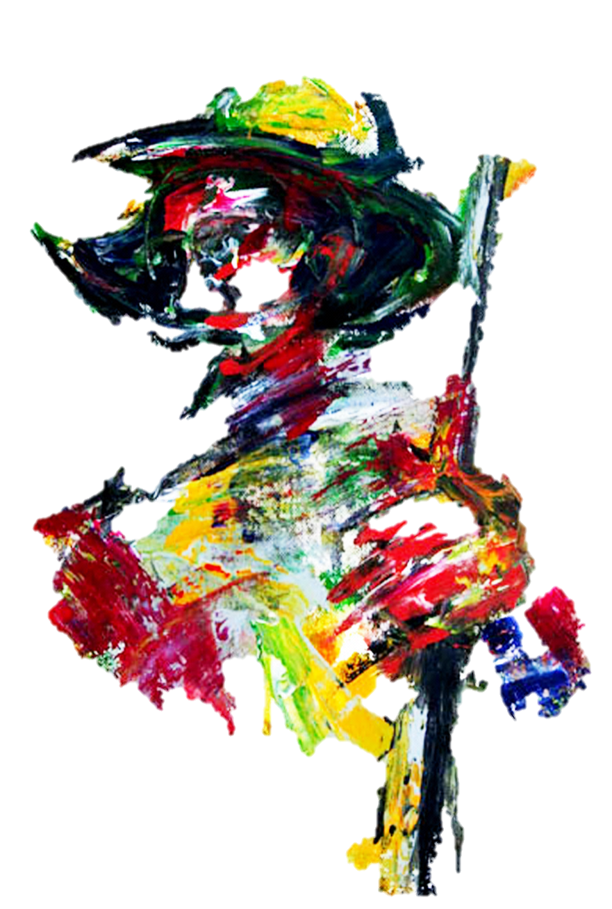
Contextualización de “El Ingenioso Hidalgo Don Quijote la Mancha
Miguel de Cervantes

Slide 2
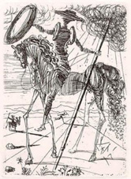
quijote². m. Hombre que antepone sus ideales a su conveniencia y obra desinteresada y comprometidamente en defensa de causas que considera justas, sin conseguirlo.
Diccionario de la Real Academia Española
DALÍ: EL QUIJOTE

Slide 3
Presentación
Don Quijote y los molinos

Slide 4
El Libro
La primera parte de la novela, dedicada al Duque de Béjar, se publicó en 1605, con el título de El ingenioso hidalgo Don Quijote de la Mancha, y la segunda y última, dedicada al Conde de Lemos, apareció en 1615 como El ingenioso caballero Don Quijote de la Mancha.
La Real Academia Española (RAE) publicó en 1780 una edición del Quijote.

Slide 5
Primera Parte
Acción principal: Las aventuras de Don Quijote. A partir de su segunda salida se unen sus aventuras con las de su escudero.
Autor: Ficticio, árabe. Cide Hamenete. Su traducción es recogida por Cervantes.
Las historias secundarias se unen al eje principal en dos niveles:
a) Los personajes participan del nivel de realidad de la historia principal.
b)Una ficción dentro de la ficción del Quijote es el " Curioso Impertinente"
Su concepción se conoce muy poco ( Se admite que fue escrita en la cárcel).
Consta de 52 capítulos.

Slide 6
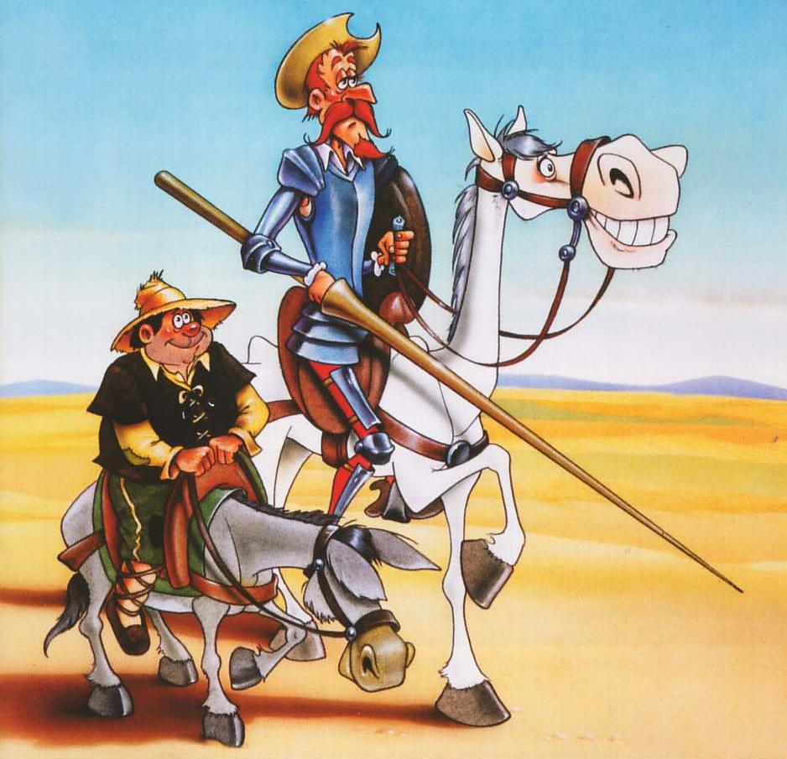
La intención del autor
Se encuentra expresado en el prólogo de la primera parte, según las palabras de su autor".. esta vuestra escritura no mira más que a deshacer la autoridad y cabida en el mundo y en el vulgo tienen los libros de caballerías.."
Desprestigio que se debe a la inverosimilitud de estos libros, opuesto a los ideales barrocos y contrarreformistas.

Slide 7
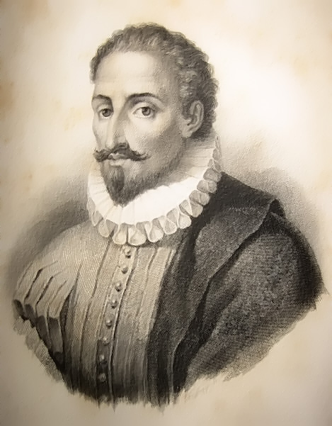
El Autor
Miguel de Cervantes y Saavedra era un soldado español, se supone que nació el 29 de septiembre de1547 en Alcalá de Henares y murió el 22 de abril de 1616 en Madrid, peleó en la batalla de Lepanto, donde perdió un brazo (o al menos la movilidad de él) y estuvo en cautivo en Argel por cerca de cinco años.(El Manco de Lepanto)

Slide 8
Contexto de escritura
La España de Cervantes estaba en una profunda crisis, pero al mismo tiempo fue un momento espectacular para el desarrollo de todas las artes.
Expulsión de los moros.
Reforma y debilitamiento de la Iglesia.
Empobrecimiento de la sociedad.
Emigración a América de los jóvenes españoles.
Derrota de la Armada Invencible.
Revolución protestante.
Países celosos del poder de España.

Slide 9
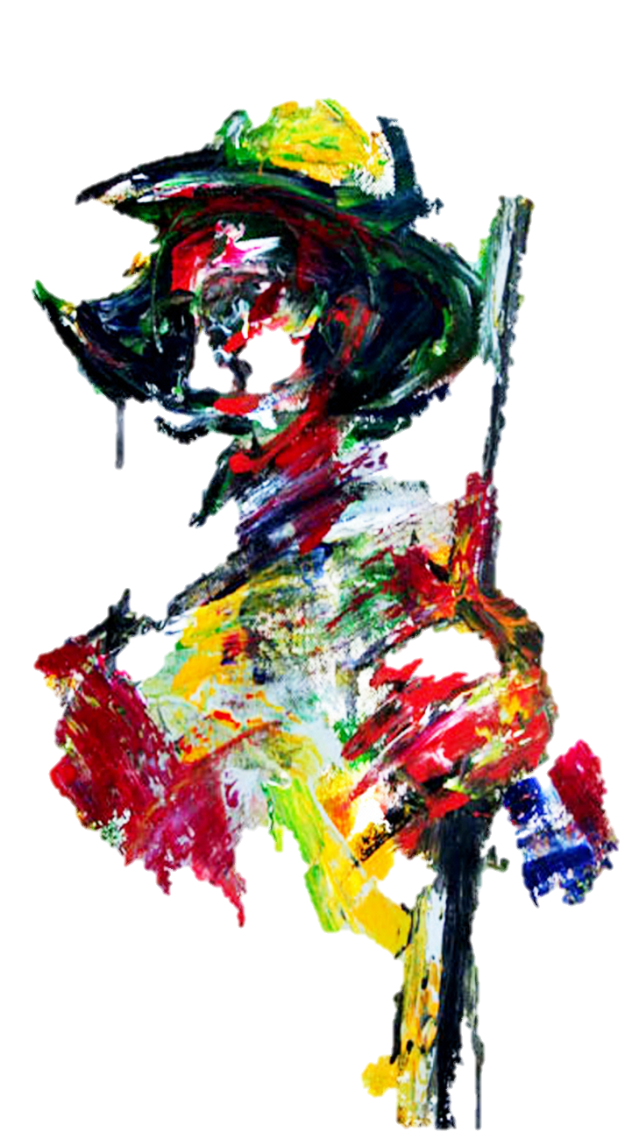
La obra reflejo de la sociedad
El texto, ofrece un panorama de la sociedad española en su transición de los siglos XII al XVII, con personajes de clases sociales, oficios, profesiones , costumbres y creencias populares variadas.
Los dos personajes principales son Don Quijote y Sancho Panza son figuras complementarias, no opuestas. Muestran la complejidad de la persona, materialista e idealista a la vez.

Slide 10
Barroco (s XVII)
Es una estética reflejada en la complicación formal, el desborde y la desmesura, una respuesta polémica a los principios clásicos del Renacimiento: equilibrio y claridad.
El hombre de esta época mostraba más confianza en sí mismo, entusiasmo, mayor interés por la naturaleza, deseos de vivir.

Slide 11
Elementos del barroco en el Quijote
Dualidad
Es la fluctuación de los personajes entre una característica de su personaje y su opuesto, ello provoca una tensión dramática en sus conciencias. Se refleja en el héroe ,el vínculo entre Don Quijote y su escudero, y la dualidad en las descripciones de los personajes.

Slide 12
El héroe
No se adecúa al espacio realidad- ficción caballeresca. Además es necio y al mismo tiempo sabio, por la grandeza idealista que lo lleva a la locura.
La dualidad se observa también en el tránsito de la primera parte a la segunda del protagonista. En la primera parte el protagonista no duda de su percepción sensorial, y es autosuficiente. En la segunda parte no está de acuerdo con lo que ven sus ojos, duda, desconfía de sí mismo y cuestiona su accionar.

Slide 13
Dualidad en las descripciones de los personajes
Ejemplo: Si uno ayuna, el otro como ávidamente.
Cada episodio se desvía hacia uno nuevo
Las aventuras son presentadas en diversos planos, lo que le otorga una profundidad similar a la de un cuadro barroco.
Sancho sabe que Don Quijote está loco, pero lo sigue porque quiere tener una ínsula.

Slide 14
El narrador
En un primer plano, Cervantes introduce un autor ficticio, un historiador llamado Cide Hamete Benengeli, árabe.
En un segundo plano aparece el traductor del texto árabe, cuya traducción recoge Cervantes, quien se presenta a sí mismo como recopilador de la obra.
Historias intercaladas. ( El curioso impertinente)

Slide 15
Temas

Slide 16
Sátira de las obras de caballería- Novela de anticaballería
El libro va contra los libros de caballería en carácter de entretenimiento ocioso para ociosos (esos que “ni quieren, ni deben, ni pueden trabajar”), y por otro su falsedad: son sartas de mentiras, engaño grosero y atentan contra la verdad histórica “por ser falsos y embusteros y fuera del trato que pide la común naturaleza” y dan ocasión “a que el vulgo ignorante venga a creer y a tener por verdaderas tantas necedades como contienen.”
Concebida la literatura en un sentido social, utilitario, Cervantes juzga perjudiciales los libros de caballería por la confusión que crean y porque distraen a los hombres de los verdaderos problemas. Lo que realmente persigue Cervantes es combatir la literatura de evasión, por eso salva de la quema el Tiro al Blanco, porque su autor introdujo en él la realidad histórica y social y la enjuició con sentido crítico.

Slide 17
Héroe/ Antihéroe
El protagonista representa valores humanos (y no vicios) da muestra de gran sabiduría.
-El caballero joven, fuerte, de sangre noble y pasado victorioso, sufre a causa de las malas intenciones del mal, pero, finalmente triunfan debido a su valor.
Actualmente, este estereotipo es muy similar al de Hollywood, del héroe fuerte que salva al mundo y se queda con la chica.

Slide 18
Locura/ razón
Es, pues, de saber, que este sobredicho hidalgo, los ratos que estaba ocioso (que eran los más del año) se daba a leer libros de caballerías con tanta afición y gusto, que olvidó casi de todo punto el ejercicio de la caza, y aun la administración de su hacienda; y llegó a tanto su curiosidad y desatino en esto, que vendió muchas hanegas de tierra de sembradura, para comprar libros de caballerías en que leer.

Slide 19
Locura/razón
El Quijote está loco, pero es capaz de ver la sociedad de aquel tiempo, de una forma más lúcida.
El Quijote es el alter ego de Cervantes, lo utiliza para denunciar los vicios de su época.

Slide 20
El tema del viaje
El personaje viaja a través de España, enfrentándose a una serie de aventuras.
También hay una viaje interior, donde el personaje busca su propia identidad y va armándose caballero.

Slide 21
Burla del amor idealizado
En las historias pastoriles, la mujer es una femme fatal.
Imagen de Dulcinea del Toboso(Aldonza Lorenzo), quien no era una gran dama, sino una pobre campesina.

Slide 22
Curiosidades
«El Ingenioso Hidalgo Don Quijote de la Mancha», es en realidad un título irrisorio.
Ingenioso: «el que tiene fútil y delgado ingenio» (Covarrubias).
Hidalgo (fidalgo): pobre descendiente de antigua sangre noble.
Quijote: composición entre «Quijano» (apellido de Alonso) y la terminación «-ote» que significa grande, común entre nombres de caballeros famosos (Lanzarote).
La Mancha: famosa por sus campos, nunca podría pensarse que allí habría caballeros famosos, sino campesinos pobres.

Slide 23
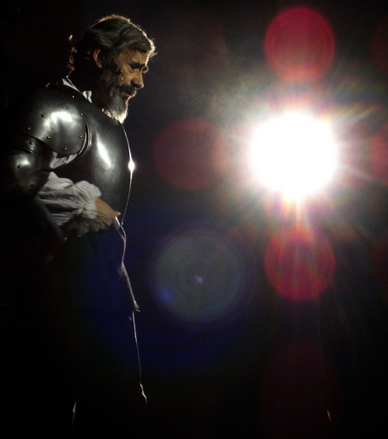
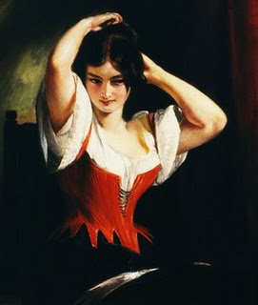
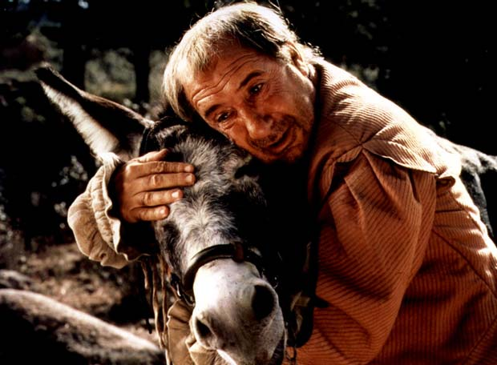
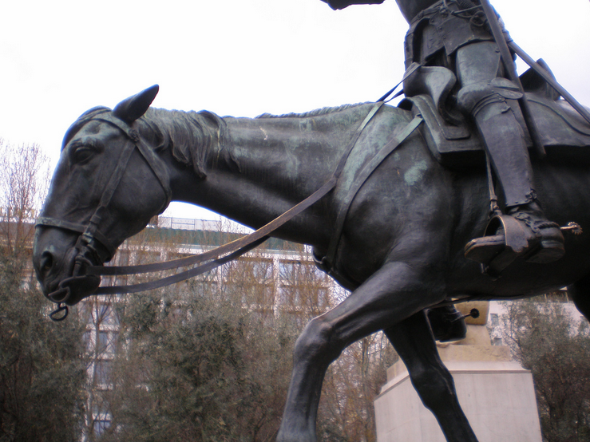
Personajes
Quijote
Sancho
Dulcinea
Rocinante
El barbero

Slide 24
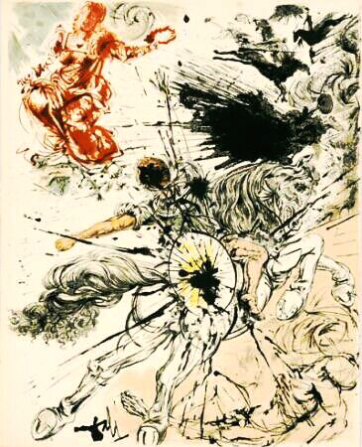
Otros temas
Figura del Quijote
Quema de Libros
Historias pastoriles
Exposición cruda de la realidad.

Slide 25
Una interpretación Rabino Daniel Ben Itzrak
El relato de la quema de la biblioteca del ingenioso hidalgo que aparece en el capítulo 6 de la Primera Parte merece especial interés. Cervantes nos está recordando una costumbre de la época y es la de quemar las copias del Talmud que eran incautadas a los marranos.
Que uno de los asistentes a la quema sea precisamente un barbero no deja de ser curioso, y eso por dos cosas. Es harto probable que, acudiendo a la figura del barbero, Cervantes nos esté diciendo que aquellos que quemaban las copias del Talmud no eran sino bárbaros. Por otra parte, en hebreo “barbero” se dice Sapar, que se escribe igual que Sefer, “libro”.
En el “donoso y grande escrutinio que el cura y el barbero hicieron en la librería de nuestro ingenioso hidalgo” se quema un libro que el barbero llama Florismarte de Hircania, cuando en realidad se llamaba Felixmarte de Hircania. Hircania, nos dicen los comentaristas, era una región del Asia Menor cuyos habitantes y animales se caracterizaban por su crueldad, pero en realidad me temo que a Cervantes le importaba muy poco el Asia Menor: está aludiendo a un personaje que aparece menudo en el Talmud: Rabí Eliécer ben Hircanos, llamado “el inflexible guardián de la Tradición”, por lo que es comparado en el tratado talmúdico de Avoth con una cisterna, o sea alguien que retiene todas las enseñanzas que recibe.

Slide 26
¿Por qué es importante el Quijote?
Es lo que se denomina un «clásico» de la literatura
Representa valores humanos
Es un arquetipo humano (representa al hombre de todos los tiempos)
Es la primera «novela» tal y como conocemos actualmente

Slide 27
